Slide 1
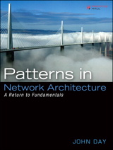
Perseguindo a Arquitetura das Camadas mais Altas
Capítulo 4
Patterns in Network Architecture

Slide 2
Introdução

Slide 3
Citações
Você tem Telnet e FTP. O que mais você precisa?
  – Alex McKenzie, 1975
Se o Terminal Virtual está na camada de apresentação, onde está a fonte de alimentação?
  – Al Reska, 1979
Estas citações revelam que as camadas superiores sempre foram misteriosas e não muito claras.

Slide 4
Estrutura Geral
Será que existe alguma estrutura geral para organizar as funções das camadas superiores, como existem para as camadas inferiores?
As camadas inferiores se organizaram muito mais rapidamente:
  Em 1975 já era comum ouvir falar nas camadas de transporte, rede, enlace de dados e física.
  As duas camadas inferiores são dependentes do meio físico e as duas superiores (ou do meio) são independentes do meio físico e fim-a-fim.

Slide 5
Dificuldade em Estruturar as Camadas Superiores
Aparentemente nenhuma estrutura ou decomposição parece se aplicar.
Parte disto foi devido à ausência de aplicações e, em um certo sentido, em muitas aplicações!
No início havia poucas aplicações (3-4) acessadas através de “sockets bem conhecidos”. Embora desde cedo tenha sido reconhecida a necessidade de algum tipo de diretório.
Mas, no geral os protocolos de aplicação eram produtos pontuais, com características únicas para cada aplicação.

Slide 6
O Modelo OSI
O trabalho para o OSI enfrentou o problema e por um tempo parecia que tivesse feito progresso.
Mas, embora tenham identificado alguns elementos de uma estrutura geral, alguns passos errados na arquitetura tornaram o projeto das aplicações obscuros e um excesso de generalidade que requeria implementações complexas para as aplicações mais simples.
Porém, foram divisões internas que mataram o OSI.

Slide 7
Roteiro
Este capítulo procura juntar o entendimento recente do que torna característico estes protocolos.
Todos os problemas estão resolvidos?
Longe disto, mas com o arcabouço a ser apresentado teremos uma visão mais clara e a possibilidade de avançarmos.
Relacionamento entre redes e sistemas distribuídos.
Redes não é “tudo” e não pode ser considerado que inclua toda a computação distribuída.
Temos que entender bem a fronteira e o relacionamento entre elas.

Slide 8
Um Pouco de História

Slide 9
As Camadas Superiores da ARPANET
Preocupação inicial não era com as aplicações e sim em:
  Construir a rede e
  Identificar o que daria para ser feito com computadores com arquiteturas tão diferentes!
  Como colocar software de rede relativamente complexo em sistemas com os recursos já bastante limitados?

Slide 10
ARPANET: Diversidade das máquinas
Comprimento das palavras (em bits):
  16, 18, 24, 32, 36 (dois tipos), 48, 64, etc.
Sistemas operacionais:
  Pelo menos uma dúzia com modelos bem distintos para E/S, processos, sistemas de arquivos, proteção, etc.
Diretriz inicial: prover acesso através da rede a cada um destes sistemas como se fosse um usuário local.
  Primeiras aplicações: acesso a terminal, transferência de arquivos, submissão de jobs para execução.

Slide 11
Telnet
Foi o primeiro protocolo de terminal virtual.
Não era uma aplicação de login remoto, mas um protocolo de driver de terminal.
O login remoto é uma aplicação construída usando o Telnet.
Os projetistas perceberam que ele não era apenas um protocolo para conectar hosts a terminais, mas que poderia ser usado também como um mecanismo de comunicação entre processos orientado a caractere: middleware.
Poderia ser usado para conectar duas aplicações que tivessem sido escritas para interagir com humanos.

Slide 12
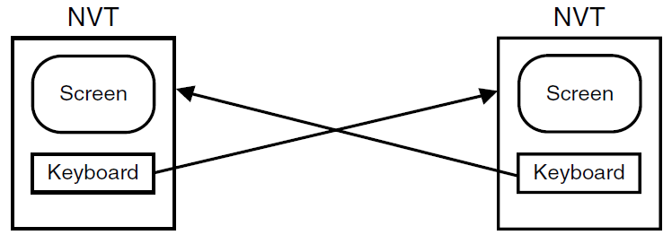
Telnet: NVT (Network Virtual Terminal)
Representação canônica de um terminal básico.
Definia um terminal rudimentar modo “rolagem” com pouquíssimos atributos.
O terminal e o host convertem suas representações locais para a representação usada pelo NVT e vice versa.

Slide 13
Telnet: Mecanismo de Negociação
Mecanismo simétrico: permitia que a solicitação de um fosse a resposta ao outro.
No estabelecimento da conexão cada lado anuncia o que pretende e o que não pretende fazer (WILL/WONT),
E aquilo que espera que o outro lado faça ou deixe de fazer (DO/DONT).

Slide 14
Telnet: Modo de Funcionamento
No caso de terminais half-duplex:
  Apenas a interface entre o protocolo e o usuário remoto seria half-duplex.
  O protocolo operaria como full-duplex.
Modelo fluxo (stream):
  O uso do modelo fluxo implicou na necessidade de análise de cada caractere para identificar se seria um caractere de comando.
  Se tivessem colocado os comandos Telnet e os dados do terminal em “registros” separados, teriam reduzido grandemente a sobrecarga.

Slide 15
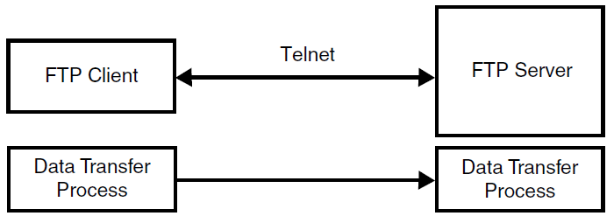
FTP (File Transfer Protocol)
Foi construído sobre o Telnet, parte por razões arquiteturais e parte por razões pragmáticas.
Usa uma conexão Telnet para enviar os seus comandos de quatro caracteres seguidos normalmente por um único parâmetro terminado por um CRLF.

Slide 16
FTP
A razão arquitetural para separar os fluxos de comandos e de dados era para que os comandos, em particular pedidos de interrupção (abort) não ficassem presos atrás de uma transferência de arquivo grande.
O FTP definiu um sistema de arquivos rudimentar chamado de NVFS (Network Virtual File System) e os comandos básicos para realizar as transferências de arquivos e consulta ao sistema de arquivo remoto.
Inicialmente correio eram dois comandos no FTP. Demorou um pouco para ser separado num protocolo distinto.

Slide 17
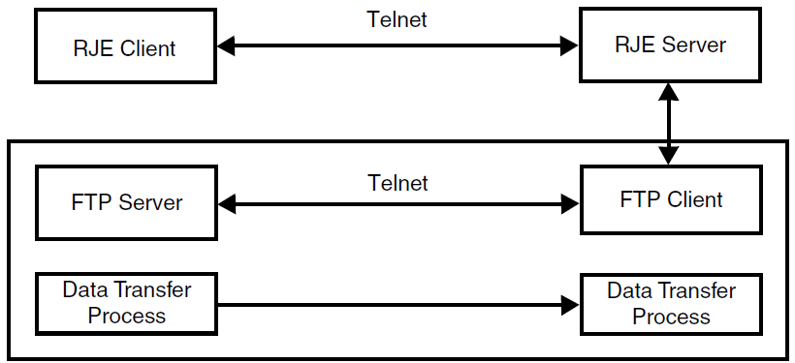
RJE (Remote Job Entry)
Permitia a submissão de um programa para rodar numa máquina remota e recuperar a saída (normalmente um arquivo de impressão).

Slide 18
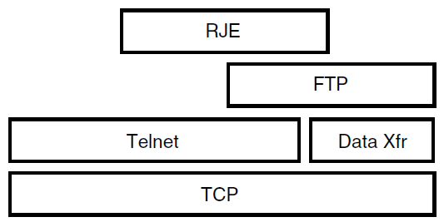
ARPANET: Arquitetura das Camadas Superiores

Slide 19
ARPANET: Lições Aprendidas
Por mais rudimentar que fosse, provou que as aplicações poderiam ser construídas e podiam ser muito úteis.
Ganhamos experiência valiosa com sistemas distribuídos.
Aprendemos a dificuldade de lidar com diferenças sutis na semântica dos diversos sistemas para o que pareciam conceitos muito similares.
Aprendemos a necessidade de encontrar um equilíbrio entre super especificação e manutenção da utilidade.

Slide 20
ARPANET: Lições Aprendidas
Qual a estrutura necessária para uma rede de compartilhamento de recursos?
Um grupo de interessados formou um grupo de interesse de usuários (USING) para desenvolver os protocolos necessários:
  Linguagem de comando comum
  Editor de rede
  Protocolo comum de cobrança (para usar os hosts)
  FTP melhorado
  Protocolo gráfico.
Mas a ARPA não gostou muito de perder o controle e cortou o financiamento do grupo...

Slide 21
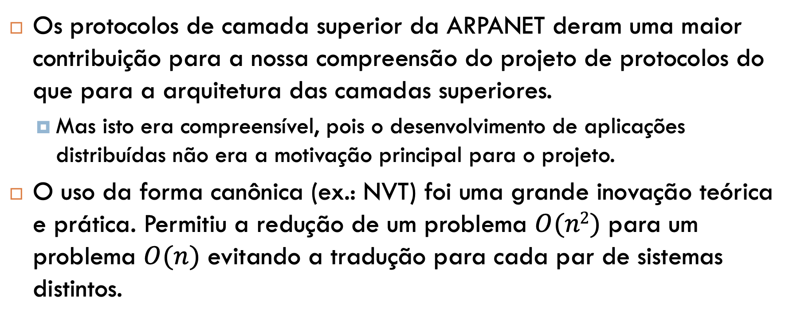
ARPANET: Lições Aprendidas
Os protocolos de camada superior da ARPANET deram uma maior contribuição para a nossa compreensão do projeto de protocolos do que para a arquitetura das camadas superiores.
  Mas isto era compreensível, pois o desenvolvimento de aplicações distribuídas não era a motivação principal para o projeto.
O uso da forma canônica (ex.: NVT) foi uma grande inovação teórica e prática. Permitiu a redução de um problema $O(n2)$ para um problema $O(n)$ evitando a tradução para cada par de sistemas distintos.

Slide 22
ARPANET: Lições Aprendidas
As MIBs (Management Information Bases) são formas canônicas atuais.
A experiência da ARPANET mostrou que há vantagens em fazer errado da primeira vez: a nova versão do Telnet ficou muito melhor a partir de uma síntese de mecanismos conflitantes.
Mas tem que ser muito errado, caso contrário são feitos apenas pequenos remendos, como foi o caso do FTP.

Slide 23
ARPANET: Lições Aprendidas
A elegância não deve ser levada muito adiante:
  RJE usando FTP e FTP e RJE usando Telnet levou a uma solução impraticável.

Slide 24
A tentativa do OSI
Começando em 1978, OSI foi a primeira tentativa dos grupos de padronização de fazer algo rápido e o primeiro a aprender que seria difícil senão impossível chegar a um acordo com um conjunto de interesses tão diferentes.
Adotaram 7 camadas a partir de uma arquitetura proposta pela Honeywell.

Slide 25
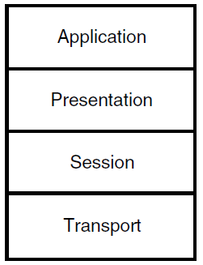
OSI: Arquitetura das Camadas Superiores
Questões:
  Quais partes dos protocolos existentes pertenceriam às camadas de sessão e apresentação?
  Que outras funções pertenceriam a estas camadas?
Não houve muito consenso e o desacordo correspondia a PTTs x indústria de computadores.

Slide 26
OSI: Pressão das PTTs
Interesse em colocar como OSI dois produtos que já tinham:
  Teletexto e
  Videotexto.

Slide 27
OSI: Camada de Sessão
Controle de diálogo e
Primitivas de sincronização
Ou seja, não tem nada a ver com o estabelecimento de sessões, login, segurança e funções associadas!

Slide 28
OSI: Camada de Aplicação
A camada de aplicação não contém dados dos usuários.
Ou melhor, as PDUs contêm apenas informações compreensíveis pelo protocolo que interpreta a PDU. Não contém dados a serem interpretados por uma camada acima...
Foi emprestado o conceito de “esquema conceitual” do mundo de bancos de dados:
  Para que duas aplicações troquem informações, precisam de “um esquema conceitual no seu universo de discurso”.
  Generalização do conceito de forma canônica desenvolvido para os protocolos da ARPANET.

Slide 29
OSI: Camadas de Aplicação e de Apresentação
Se a camada de aplicação cuida da semântica (esquemas conceituais), então a camada de apresentação deve cuidar da sintaxe.
A camada de apresentação deve apenas negociar a sintaxe utilizada pela aplicação.

Slide 30
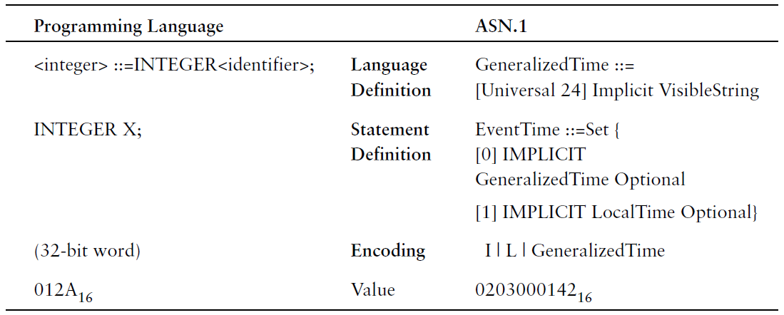
OSI: Sintaxes

Slide 31
OSI: Protocolos de Aplicação
FTAM – File Transfer Access Method
  Baseado em protocolo Britânico
JTM – Job Transfer and Manipulation
  Baseado em protocolo Britânico
VTP – Virtual Transfer Protocol
  Baseado numa combinação de propostas da DEC e pesquisadores europeus
Apesar de incluir mais funcionalidades que as versões anteriores da ARPANET, não trouxeram nenhuma inovação na arquitetura.

Slide 32
OSI: Novos desenvolvimentos
CCR – Commitment, concurrency, and recovery
  Um protocolo de commit em duas fases como um componente reusável
TP – Transaction Processing
RDA – Remote Database Access
RPC – Remote Procedure Call
X.500 – Diretório
Protocolo de Gerência:
  CMIP – Common Management Information Protocol

Slide 33
CCITT: Protocolo de Correio (X.400)
Na ARPANET as mensagens eram trocadas diretamente entre os computadores.
À época das discussões que levaram ao X.400, muitos sistemas eram estações de trabalho ou PCs.
  Isto levou à distinção de servidores que recebiam mensagens em nome de seus usuários
  Conceitos:
    MTA – Message Transfer Agents e
    Servidores de mensagens

Slide 34
OSI: Mecanismo Comum de Estabelecimento de Conexão
ACSE – Association Control Service Element
Provê mecanismos para:
  Endereçamento na camada de aplicação
  Negociação de contexto da aplicação
  Autenticação
As aplicações definidas pela OSI (CCR, TP, transferência de arquivos, etc.) essencialmente apenas definem o comportamento da fase de transferência de dados.
O ACSE provê a fase de estabelecimento

Slide 35
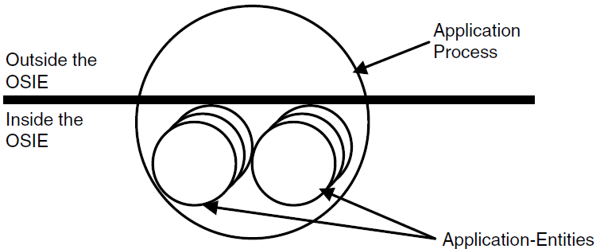
OSI: Natureza do Processo de Aplicação
Grande contribuição do OSI para as camadas superiores.
Protocolos de aplicação (application entities) fazem parte do processo da aplicação, mas há uma parte que fora do ambiente OSI (OSIE).
Notes:
OSIE = OSI Environment.

Slide 36
OSI: Natureza do Processo de Aplicação
Na abordagem da ARPANET não havia praticamente nada do processo de aplicação (AP) fora das entidades de aplicação (AEs).
Queremos acessar a cnn.com (AP) e não o HTTP (AE).
OSI:
  Distinção entre protocolos de aplicação da aplicação
  Ao mesmo tempo reconhecendo que nomear o protocolo de aplicação antes requer nomear a aplicação.

Slide 37
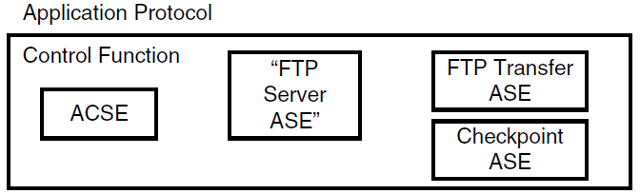
OSI: Boa Engenharia de Software
Abordagem OSI permitia que os protocolos de aplicação fossem construídos a partir de módulos reutilizáveis, os ASEs (Application Service Elements).
Composição de um protocolo de aplicação:
  ACSE e um ou mais ASEs ligados por uma função de controle (CF).

Slide 38
OSI: Problemas com a Estrutura
Em 1983 já estava claro que cada sessão e conexão de apresentação suportavam uma única conexão de aplicação.
Não havia multiplexação acima da camada de transporte e não havia necessidade de endereçamento nas camadas de sessão e apresentação.
Portanto, não havia necessidade para que as camadas de sessão e apresentação estabelecessem conexões de forma serial por conta da sobrecarga.

Slide 39
OSI: Problemas com a Estrutura
Estava claro que:
  A implementação da fase de estabelecimento das camadas de sessão, apresentação e aplicação deveriam ser consideradas como uma única máquina de estados.
  E que as unidades funcionais de sessão (i.e. as primitivas de controle e sincronização) deveriam ser vistas como bibliotecas a serem incluídas caso necessário.

Slide 40
OSI: Problemas mais fundamentais
Se uma aplicação necessitasse mudar o contexto de apresentação durante o tempo de vida da conexão, ela informaria a camada de apresentação, que efetuaria a mudança renegociando-o.
Diferentes partes de uma aplicação poderia requerer uma sintaxe diferente a ser usada em tempos diferentes numa conexão.
Mas, como o protocolo de aplicação poderia invocar primitivas de sincronização de sessão para retornar a um ponto anterior do fluxo, a camada de apresentação deveria ter o registro do pedido do protocolo de aplicação para garantir que a sintaxe correta fosse usada para o fluxo de dados no ponto para o qual se retornou...
As funções de sincronização deveriam estar acima da apresentação e não embaixo dela!

Slide 41
OSI: Problemas mais fundamentais
Conflito no uso da camada de sessão:
  O protocolo de processamento de transações (TP) usou CCR para um commit de duas fases, mas também fazia o seu próprio uso de primitivas de sessão necessárias, na mesma sessão de conexão.
  A sessão não tinha meios de distinguir estes dois usos, e não havia garantias de não interferência entre elas.

Slide 42
OSI: Problemas mais fundamentais
Repasse de mensagens X.400:
  Conexões entre aplicações eram a origem e o destino dos dados.
  Mas, o modelo de referência (RM) permitia explicitamente o repasse na camada de aplicação.
  Portanto, enquanto a sintaxe do “envelope” tinha que ser entendido por todos os intermediários da camada de aplicação, a sintaxe da “carta” deveria se entendido apenas pelo remetente e pelo destinatário da carta.

Slide 43
OSI: Problemas mais fundamentais
Repasse de mensagens X.400 (cont.):
  A arquitetura exigia que o intermediário suportasse todas as sintaxes necessárias não só para o envelope, mas também para a carta, mesmo se apenas o remetente e o destinatário precisariam interpretar a sua sintaxe.
  O SMTP evitou este problema por um acidente histórico, pois a única sintaxe era ASCII, e posteriormente bastou acrescentar o MIME (Multipurpose Internet Mail Extensions)

Slide 44
OSI: Lições Aprendidas
O OSI fez grandes progressos em ampliar o nosso conhecimento das camadas superiores, mas sofreu com problemas causados por interesses conflitantes:
  Interesses econômicos
  Modelo “furado”.
Funções da ACSE na camada de aplicação são conceitos associados com sessões, mas a camada de sessão foi roubada pelas PTTs.

Slide 45
OSI: Lições Aprendidas
O fato de não existir multiplexação nas camadas de sessão e apresentação é um forte indício de que apesar de existirem funções de sessão e apresentação, elas não constituem camadas distintas.
A negociação da sintaxe de apresentação deveria ser uma função do estabelecimento da conexão da aplicação.
Precisamos de uma arquitetura de camada de aplicação que suporte a combinação de módulos em protocolos.

Slide 46
OSI: Lições Aprendidas
No caso de repasses de mensagens (como as de correio) necessitamos de duas camadas para as conexões de aplicação de modo a separar:
  A sintaxe fim-a-fim da carta e
  A sintaxe etapa-a-etapa do envelope.
Devemos esperar que as aplicações possam ser usadas como base para a construção de aplicações mais complexas.

Slide 47
OSI: Lições Aprendidas
Reconhecimento dos papéis da sintaxe e da semântica nos protocolos de aplicação.
Distinção entre sintaxes abstrata e concreta.
Reconhecimento de que os contextos de aplicação e apresentação eram casos específicos de uma propriedade geral dos protocolos (política de negociação).
Percepção de que o campo nos protocolos inferiores para identificar o protocolo acima era realmente uma forma degenerada de contexto da apresentação e não um elemento de endereçamento.

Slide 48
OSI: Lições Aprendidas
O OSI ficou preso cedo demais numa estrutura particular de camadas.
Se a ACSE tivesse sido a camada de sessão, o resultado poderia ainda não ser o mais correto, mas estaria perto o bastante do resto da solução.

Slide 49
Gerenciamento de Redes
A ARPANET possuía excelentes capacidades de gerenciamento de redes, mas eram internas à BBN.
  Toda a rede podia ser observada e depurada (na maioria das vezes) a partir do centro de gerenciamento em Cambridge, MA.
Em 1984 teve início um grande esforço de desenvolvimento de gerenciamento de redes para automação de escritórios e de fábrica: MAP/TOP – GM Manufacturing Automation Protocol/Technical and Office Protocols).
Protocolo de Gerência 802.1 em uso já em 1985 baseado apenas numa estrutura de pedido/resposta (set, get, operações de ação e um evento assíncrono).

Slide 50
Gerenciamento de Redes
O protocolo do IEEE foi generalizado para o que se tornou o CMIP (Common Management Information Protocol) com as seguintes novas características:
  MIBs orientadas a objetos
  Inclusão dos conceitos de escopo e filtro.
Pouco depois mas em paralelo, o IETF começou a trabalhar em gerência de redes.
  Havia dois esforços: SNMP (Simple Network Management Protocol) equivalente ao IEEE 802) e o HEMS (High-Level Entity Management System) que era uma abordagem inovadora.
  Por alguma razão inexplicável o IETF decidiu adotar o SNMP que é simples apenas no nome!

Slide 51
Crítica ao SNMP
As implementações do CMIP e do HEMS são menores.
O SNMP aderiu ao dogma de que “tudo deve ser sem conexão”.
  Isto limitou a quantidade de informação a ser recuperada complicando o acesso mesmo a pequenas tabelas.
Limita a natureza de eventos não solicitados de modo que os dispositivos precisam ser consultados (polled).
Com medo de que a padronização tornasse os roteadores intercambiáveis, alguns fabricantes se apressaram em dizer que SNMP era bom para monitoração mas não para controle por que a segurança era fraca.
  Isto era verdade, mas a conexão de controle Telnet em ASCII com senhas enviadas sem criptografia também não era segura.
  E todas as máquinas tinham Telnet enquanto pouquíssimas tinham um interpretador ASN.1

Slide 52
Proliferação de MIBs
Poderia ter sido criada apenas uma MIB por camada.
Mas, no IETF, houve uma proliferação de MIBs uma para cada tecnologia, protocolo e, em alguns casos, até tipos diferentes de dispositivos.
A chave para simplificar redes deve ser criando algo mais comum e consistente entre as MIBs.
  Mas isto não é de interesse dos fabricantes.
  Deveria fazer parte da arquitetura.

Slide 53
O que a Gerência de Redes nos diz sobre as camadas superiores?
As demais aplicações requerem um protocolo para cada aplicação.
No gerenciamento de redes a variedade está nos modelos dos objetos.
Não apenas os protocolos de gerência são aplicáveis a outros sistemas “tipo-rede” (rede elétrica, gás, distribuição de água, empresas aéreas) mas também diversas outras aplicações podem usar o mesmo protocolo básico orientado a objetos para realizar ações a distância.

Slide 54
Nova visão para os protocolos de aplicação
Muitos protocolos de aplicação podem ser vistos como um número limitado de operações (protocolo) em uma grande variedade de modelos de objeto (operandos ou atributos).
  Operadores: set/get, create/delete, start/stop, e evento
  Protocolos na forma:
    Request/response
    Notify/confirm (pode ser simétrico)
Portanto, parece que Alex estava bem próximo do número de protocolos de aplicação; só que eles não eram Telnet e FTP!

Slide 55
Problema de operações demasiado elementares
Infelizmente não exploramos o que viria com o uso do HEMS, pois poderia ser um meio termo entre os protocolos com estrutura elementares (do tipo máquina de Turing) e as linguagens com uma estrutura de controle completa, como Java, Perl ou XML.
Esta é uma área que necessita uma maior exploração!

Slide 56
HTTP e a Web
O protocolo de aplicação que teve o maior impacto na Internet veio de uma outra comunidade!
A Web foi um sucesso tão grande que para a maior parte das pessoas ela é sinônimo da Internet.
Novas estruturas e requisitos para a Internet:
  Necessidade de distinguir a aplicação do protocolo de aplicação
  Os efeitos de muitas conexões de transporte curtas no tráfego da rede
  (relacionada à primeira) Novos requisitos para endereçamento provindos da necessidade de lidar com a carga gerada por muitos usuários acessando as mesmas páginas.

Slide 57
Funcionamento da Web
Digita uma URL (Universal Resource Locator) em um cliente HTTP (ou navegador)
O DNS é usado para traduzir a URL em um endereço IP
A URL (solicitação) é então enviada usando o protocolo HTTP através do TCP para o servidor HTTP.
A resposta contém uma página com texto formatado e gráficos e contendo muitas URLs para outros objetos na página.
Todas estas URLs podem apontar para informações em sistemas diferentes.
O navegador então acessa cada URL através de uma solicitação sobre uma nova conexão TCP
Cada resposta provê mais um objeto para popular a página Web, assim como URLs, que podem ser selecionadas para acessar novas páginas.

Slide 58
A Web
Um usuário Web acessa uma aplicação Web.
Podem haver milhares de sites Web no mesmo host todos usando HTTP.
HTTP é apenas o veículo para que duas partes da aplicação se comuniquem.
  Primeiro exemplo na Internet da distinção entre AP e AE que o OSI achou necessária.

Slide 59
Falta de um espaço de nomes para a Internet
Foi preciso criar as URLs
Parte da URL contém o nome do domínio do host.
Mas, e se quisermos que o servidor Web seja mudado para um outro servidor?
  Redirecionamento: funciona mas traz uma carga desnecessária e causa atrasos para o usuário.
  As URLs deveriam ser suportadas diretamente pelo DNS, mas o DNS não foi projetado para este tipo de uso.

Slide 60
Grande Número de Conexões TCP e Volume de Dados
TCP foi projetado baseado nas hipóteses de que:
  As conexões seriam curtas (poucos minutos ou segundos) ou muito longas (algumas horas)
  Os hosts estabeleceriam novas conexões numa média de algumas centenas de conexões por hora.
Não tinham sido previstas conexões que durassem milissegundos a uma taxa de milhares por minuto!
O HTTP abre muitas conexões curtas e envia apenas alguns bytes de dados, embora o conteúdo total de dados para uma página seja equivalente a uma transferência de dados de tamanho razoável.

Slide 61
Problema dos Elefantes e dos Ratos
Cada conexão TCP nunca envia dados suficientes para ser submetido ao controle de congestionamento do TCP, ao contrário de outros tráfegos com conexões mais duradouras.
Isto faz com que o tráfego HTTP capture uma porção injusta da largura de banda.
O uso de conexões persistentes (HTTP 1.1) aliviou este problema.

Slide 62
Uso de Caches
Dado que as páginas Web seguem a lei de Zipf, as mesmas páginas são recuperadas por muitos usuários.
Isto motiva o uso de caches Web no cliente, na subrede do cliente, no ISP ou por um serviço de hospedagem Web.
O cliente HTTP é modificado para enviar todos os pedidos para um site de cache independentemente do que está indicado na URL.
  Caso não encontre o conteúdo desejado será redirecionado para uma outra cache ou para o site indicado pela URL.

Slide 63
Web: Qual a lição?
No caso da Web as estruturas existentes foram remendadas para atender as suas necessidades.
É preciso encontrar uma ajuda (band-aid) para a próxima aplicação?
Quantas aplicações não estão sendo desenvolvidas porque não há estruturas para suportá-las?
Quando estes remendos vão interferir uns com os outros?
Qual é a forma correta de acomodar o balanceamento de carga e migrar aplicações na rede?
Todos estes problemas encontraremos com outras aplicações.
Eles foram resolvidos para a Web, mas não os resolvemos para toda a Internet.
Ou como a imprensa acredita, a Internet seria a Web?

Slide 64
Diretórios ou Protocolos de Resolução de Nomes
Outra classe interessante de aplicações distribuídas.
Para a construção de uma rede de compartilhamento de recursos necessitamos um meio para encontrar os recursos!
Dado que os SOs eram a metáfora do início, a solução era algum tipo de “diretório”: um serviço que diria ao usuário onde estão as coisas.
Exemplos:
  Sistema Grapevine XNS (final dos anos 70)
  Estendido em 1983
  Outros: DNS, X.500, Napster, Gnutella, DHT (Distributed Hash Table)
Todas com os mesmos elementos básicos e a mesma estrutura com pequenas variações.

Slide 65
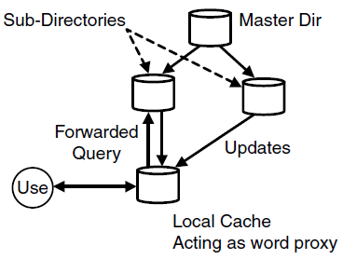
Sistema de Resolução de Nomes
Um NRS (Name Resolution System) consiste de uma base de dados, normalmente distribuída, que é consultada pelo usuário.

Slide 66
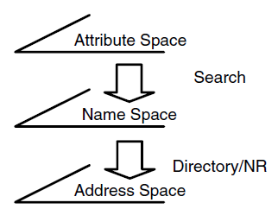
Sistema de Resolução de Nomes
A base de dados mantém o mapeamento entre dois espaços de nomes: um que nomeia o que deve ser localizado e um outro que nomeia onde o objeto se encontra.
O quê = “nomes”
Onde = “endereços”

Slide 67
Estruturas de um NRS
O banco de dados para um NRS pode ser: centralizado, cached, hierárquico ou uma combinação do cached e do hierárquico (normalmente dependendo do tamanho e do grau de atualização desejado).
  Centralizado: bases de dados pequenas ou não críticas
  Cached: cache local para melhorar o desempenho e reduzir a sobrecarga ao preço de uma replicação parcial.
  Grandes bases: explora-se a estrutura hierárquica do espaço de nomes para criar sub-bases de dados responsáveis por subconjuntos da base de dados.

Slide 68
NRS: Protocolos
Protocolo de consulta/resposta
Um protocolo para distribuir as atualizações da base de dados, se for distribuída.

Slide 69
Protocolo de Consulta
O usuário envia uma consulta a um membro do NRS.
Se o membro puder satisfazer a consulta, ele retorna uma resposta para o usuário.
Caso contrário um NRS pode ser designado para responder ao usuário passando para um outro banco de dados no sistema ou encaminhando a consulta a outra base de dados do NRS
A depender do nível de confiabilidade, a base de dados que encaminha a solicitação pode agir como um intermediário (proxy) para o usuário, ou a base de dados para a qual foi repassada a consulta pode responder diretamente ao usuário.

Slide 70
Atualização das Cópias Replicadas
A atualização pode ser iniciada:
  pela cópia (forma de solicitação)
  pelo membro quando ocorre uma mudança (forma de notificação)
A frequência das atualizações variam dependendo:
  Da frequência de mudanças e
  Do grau de atualidade necessário.

Slide 71
Características dos NRSs
Organização da Base de Dados:
  Centralizada
  Hierárquica
  Cache
  Cache/Hierarquia
Consulta:
  Referência
  Encaminhamento
  Intermediário (Proxy)
Atualização
  Periódica
  Disparada por eventos
  Combinação

Slide 72
Atualizações
Quando um novo site entre no ar:
  Registra sua informação com um serviço local ou quase local
  Propaga a partir de lá na medida do necessário
Quando um site sai do ar ou um recurso muda de local:
  Muda o conteúdo da base de dados
  Estas mudanças devem ser propagadas.
Isto é feito das seguintes formas:
  Por um serviço filho que solicita uma atualização periódica ou
  Por uma base de dados afetada que avisa aos seus vizinhos das mudanças.

Slide 73
Exemplos
DNS, X.500 ou Grapevine são estruturadas como descrito, escolhendo políticas específicas para consultar, organização da base de dados e atualizações.
Napster (centralizado) e Gnutella (cached) basicamente fazem a mesma coisa para encontrar arquivos ao invés de aplicações ou hosts.

Slide 74
DHTs (Distributed Hash Tables)
Esta abordagem difere da anterior apenas em como é gerado o espaço hierárquico de nomes das aplicações.
Com DHTs, é aplicada uma função de hash ao nome do recurso, normalmente uma URL.
Isto pode ser interessante em termos de balanceamento de carga, mas destrói qualquer localidade que podia estar embutida no nome original e permitiria aos sites fazer algum esquema de cache inteligente.

Slide 75
O que distingue as Camadas Superiores

Slide 76
Distinção das Camadas Superiores
Sempre foi difícil encontrar um conjunto de características que fossem melhor do que: “aquilo que está acima da camada de transporte”.

Slide 77
Primeira Característica
Nas camadas superiores o processamento ocorre em unidades que possuem significado semântico para a aplicação (provocam a menor sobrecarga/esforço de processamento para a aplicação).
  Nas camadas intermediárias o processamento é realizado em unidades mais adequadas aos requisitos de alocação de recursos; e
  Nas camadas inferiores, dominam as características do meio de comunicação ou da tecnologia de rede.

Slide 78
Segunda Característica
Nas camadas superiores o endereçamento é independente da localização.
Ou melhor, enquanto que o endereçamento das camadas inferiores são baseados na topologia da rede, o endereçamento das camada superiores é normalmente baseado numa espécie de topologia “semântica”
  Por exemplo, todas as aplicações de acesso à rede, todas as aplicações de desenvolvimento de software, etc.

Slide 79
Significado Semântico
Nas camadas inferiores os limites da mensagem ou PDU são escolhidos para acomodar as restrições do meio ou da tecnologia de rede.
  Os requisitos das aplicações são raramente percebidos.
Isto muda nas camada superiores onde os limites do “registro” ou “transação” da aplicação se tornam importantes.

Slide 80
Independência de Localização
Desde 1972 se havia reconhecido que seria altamente desejável que as aplicações pudessem migrar de host para host.
E, para acomodar esta migração seria necessário que as aplicações fossem nomeadas de modo que os seus nomes fossem independentes de sua localização (i.e., do host no qual se encontram).

Slide 81
Endereços e Topologias
Apesar de um endereço ser um nome, um nome não é necessariamente um endereço.
Atribuímos endereços a objetos de modo que seja fácil encontrá-los.
Os algoritmos para atribuir endereços a objetos definem uma topologia (em muitos casos, uma topologia métrica).
Portanto, endereços sempre representam pontos numa topologia, enquanto que os nomes são apenas rótulos.

Slide 82
Endereços e Localização
Nas camadas inferiores são usadas características geográficas ou de topologia da rede como princípio para localizar objetos.
Nas camadas superiores são usadas outras características para localizar aplicações que são raramente relacionadas com a localização.
Infelizmente, ao contrário das camadas inferiores, ainda não emergiu um conjunto de características claras para organizar o espaço de endereços e respectivos esquemas para as aplicações.

Slide 83
Endereços de Aplicações
Os endereços de aplicações são organizados mais pelo “que” ou “quem” do que pelo “onde”.
Em alguns casos houve um retorno a características dependentes de localização. Mas, estes esquemas excluem a possibilidade da migração transparente ao usuário da migração das aplicações.

